Slide 1

Спортивное ориентирование на лыжах

Slide 2
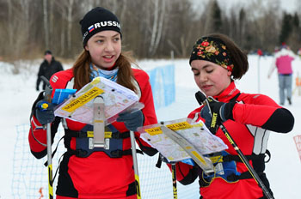
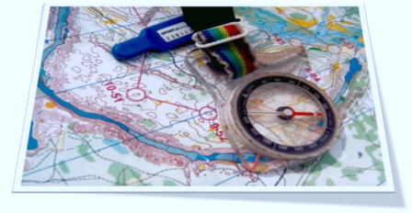
Спортивное ориентирование — вид спорта, в котором участники при помощи спортивной карты и компаса должны пройти контрольные пункты (КП), расположенные на местности.
Чемпионаты мира по спортивному ориентированию на лыжах проводятся с 1975 года.

Slide 3
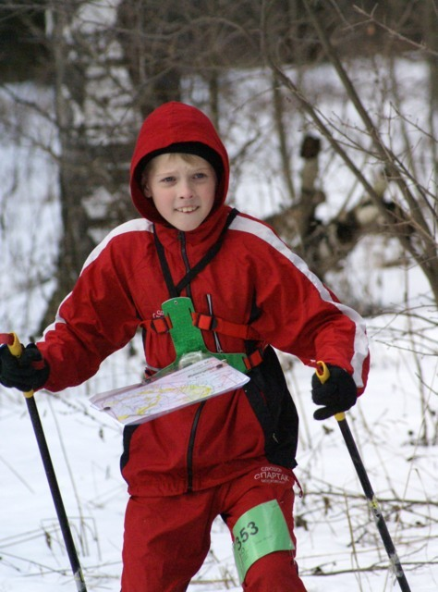
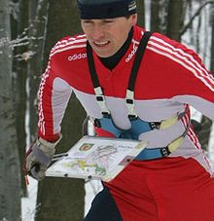
Соревнования по спортивному ориентированию проводятся в разных группах, которые могут быть сформированы как по возрастному принципу, так и по уровню мастерства участников.

Slide 4
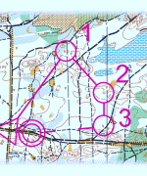
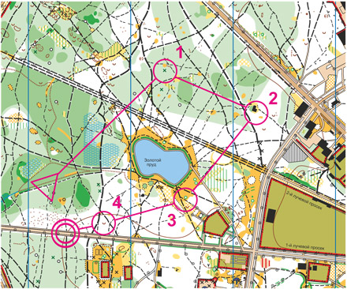
Ориентирование заключается в том, чтобы пройти дистанцию в заданном порядке. На старте участник получает карту, на которой нанесены место старта, контрольные пункты, соединенные линией, эта линия обозначает последовательность прохождения КП.

Slide 5
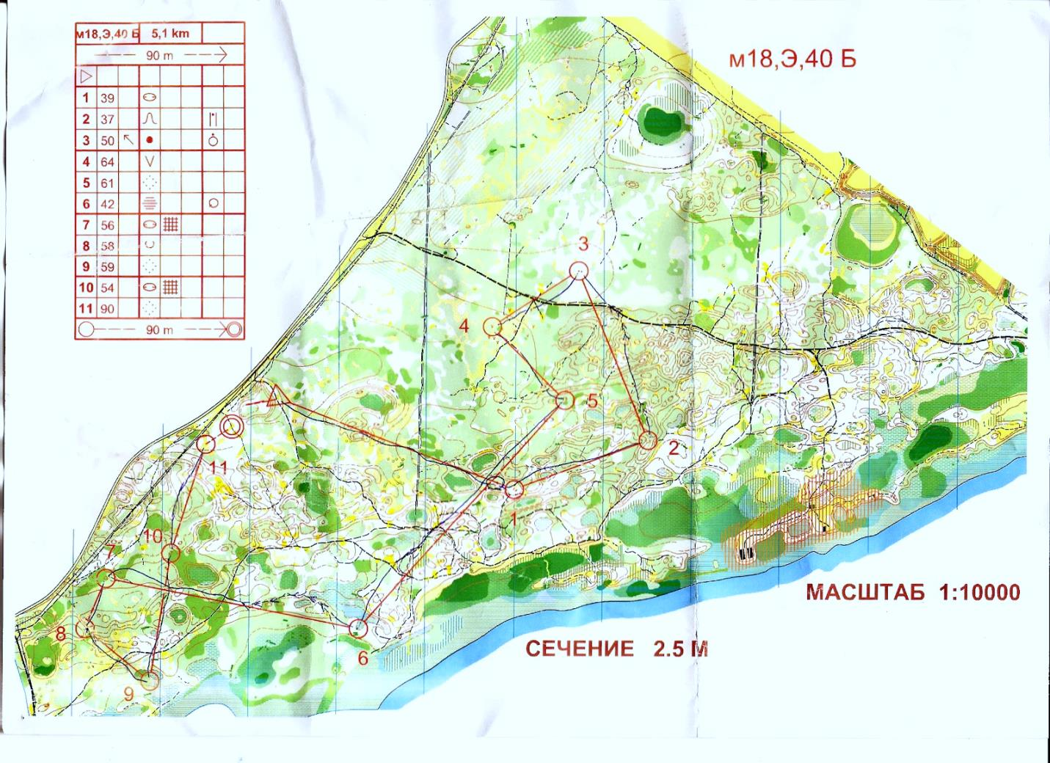
Легендой контрольного пункта (КП) называется краткое описание ориентира, на котором установлен знак КП, или места расположения знака КП относительно ориентиров.

Slide 6
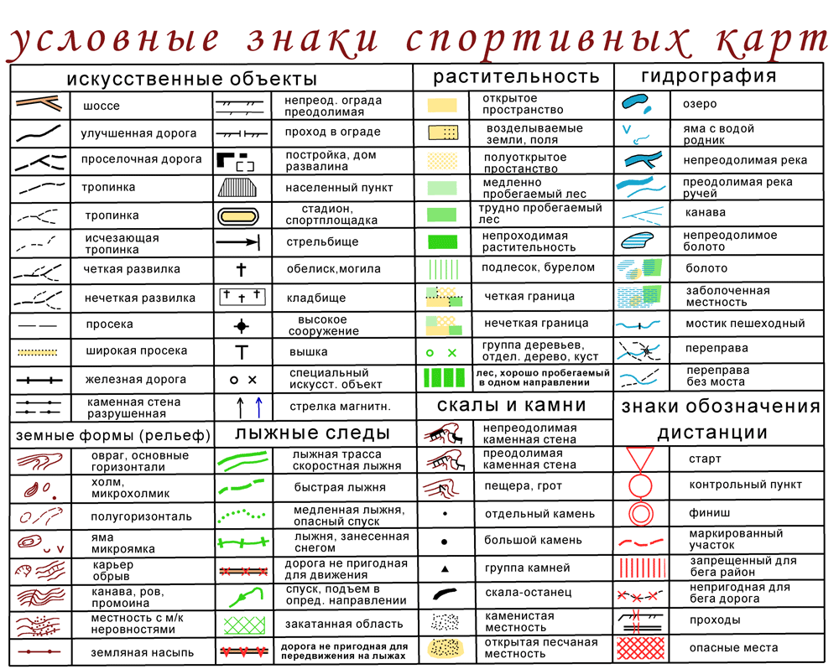

Slide 7
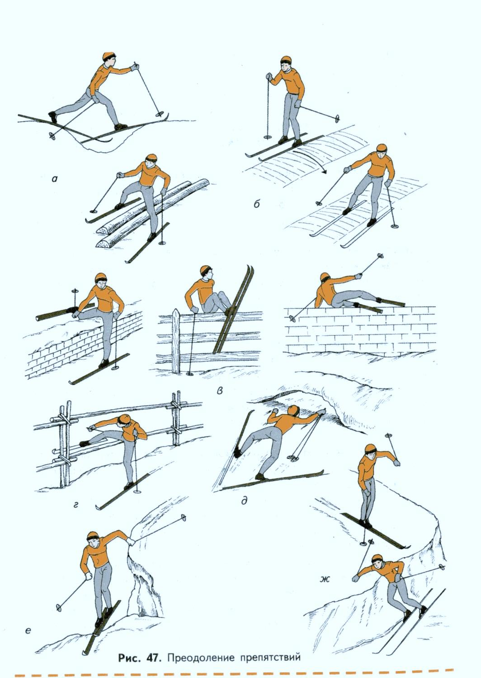
Дистанция (маршрут) в спортивном ориентировании должна сочетать в себе сложности, которые спортсмен может преодолеть, имея умение
ориентироваться и хорошую
физическую подготовленность.

Slide 8
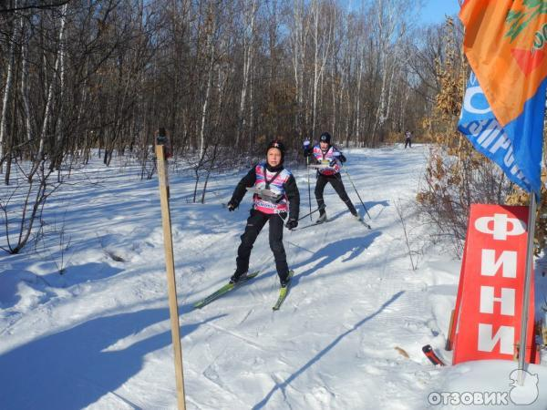
Победитель определяется по наименьшему времени прохождения дистанции.
Успехов на дистанции!

